Slide 1
FARkas FALka
Téma: Egy gateway rendszer tároló és adatelérő modulja

Slide 2
Részletes specifikáció
Rövid + részletes specifikáció
- Általánosan a gateway-ről
- tároló modul funkciói és elvárások
- adatelérő modul funkciói és elvárások
- tároló modul konkrét elvárások
(pl.: formátumok, programok konkretizálása)
- adatelérő modul konkrét elvárások
(pl.: formátumok, programok konkretizálása)

Slide 3
Jegyzőkönyv
A megrendelővel történő egyeztetés eredménye
Kritériumok meghatározása a két modulra

Slide 4
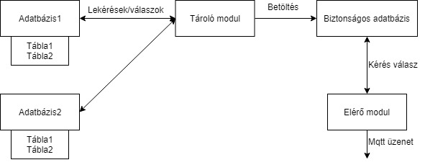
Rendszerterv
Tároló modul logikája
Adatelérő modul logikája
Reader Főmodul (ábra)

Slide 5
Projekt elérhetőségek
Google Sites:
https://sites.google.com/gain.uni-sopron.hu/szmen2/
GitHub:
https://github.com/szmen2/farfal

Slide 6
Köszönjük a figyelmet!
FARkas FALka

